Slide 1




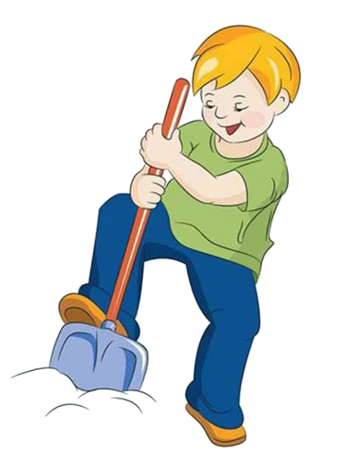
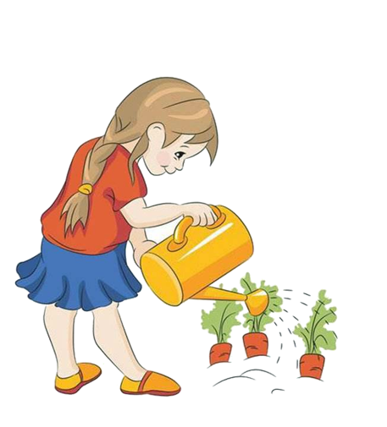
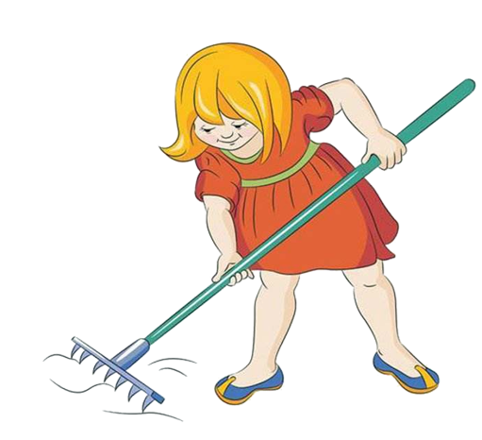
TIẾNG GÀ TRƯA
- Xuân Quỳnh-

Slide 2

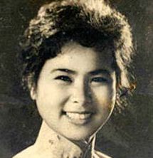
I. Đọc – hiểu chú thích
1. Tác giả: (SGK/150)
- Là nhà thơ nữ xuất sắc trong nền thơ ca hiện đại Việt Nam
- Viết về những tình cảm gần gũi, bình
dị trong đời sống gia đình và cuộc sống thường ngày, biểu lộ trái tim phụ nữ chân thành, tha thiết và đằm thắm.
- Các tác phẩm tiêu biểu:
+ Hoa dọc chiến hào (1968)
+ Lời ru trên mặt đất (1978)
+ Sân ga chiều em đi (1984)
+ Tự hát (1984)...

Slide 3
TiẾNG GÀ TRƯA
Mong trời đừng sương muối
Để cuối năm bán gà
Cháu được quần áo mới
Ôi cái quần chéo go
Ống rộng dài quét đất
Cái áo cánh chúc bâu
Đi qua nghe sột soạt
Tiếng gà trưa
Mang bao nhiêu hạnh phúc
Đêm cháu về nằm mơ
Giấc ngủ hồng sắc trứng
Cháu chiến đấu hôm nay
Vì lòng yêu Tổ quốc
Vì xóm làng thân thuộc
Bà ơi, cũng vì bà
Vì tiếng gà cục tác
Ổ trứng hồng tuổi thơ
TIẾNG GÀ TRƯA
Trên đường hành quân xa
Dừng chân bên xóm nhỏ
Tiếng gà ai nhảy ổ:
“Cục... cục tác cục ta”
Nghe xao động nắng trưa
Nghe bàn chân đỡ mỏi
Nghe gọi về tuổi thơ
Tiếng gà trưa
Ổ rơm hồng những trứng
Này con gà mái mơ
Khắp mình hoa đốm trắng
Này con gà mái vàng
Lông óng như màu nắng
Tiếng gà trưa
Có tiếng bà vẫn mắng:
- Gà đẻ mà mày nhìn
Rồi sau này lang mặt!
Cháu về lấy gương soi
Lòng dại thơ lo lắng
Tiếng gà trưa
Tay bà khum soi trứng
Dành từng quả chắt chiu
Cho con gà mái ấp
Cứ hàng năm hàng năm
Khi gió mùa đông tới
Bà lo đàn gà toi

Slide 4


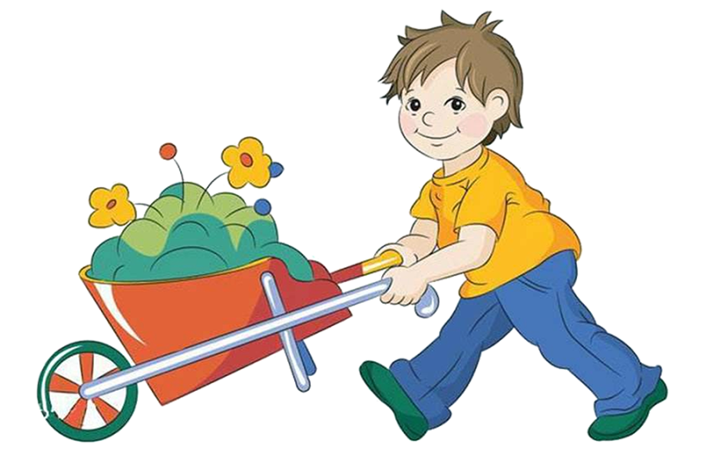
2. Tác phẩm:
- Xuất xứ: Trích trong tập “Hoa dọc chiến hào”.
- Hoàn cảnh sáng tác: Viết trong thời kì đầu của cuộc kháng chiến chống Mỹ cứu nước.
- Thể thơ: 5 chữ (có sự biến đổi linh hoạt số câu, số chữ).
- PTBĐ: Biểu cảm.
- Bố cục: 3 phần
+ Khổ 1: Tiếng gà trưa gợi tình cảm làng quê.
+ Khổ 2,3,4,5,6: Tiếng gà trưa gợi về tuổi thơ.
+ Khổ 7,8: Tiếng gà trưa gợi những suy tư của người chiến sĩ.

Slide 5
Dòng suy tưởng của cháu
Tiếng
gà
Hồi tưởng
Mạch cảm xúc
Qúa khứ
Hiện tại
5

Slide 6


II. Tìm hiểu văn bản

Slide 7
1. Tiếng gà trưa gợi tình cảm làng quê:
“Cục …cục tác, cục ta”
Nghe xao động nắng trưa
bàn chân đỡ mỏi
vọng về tuổi thơ
Trên đường hành quân xa
Dừng chân bên xóm nhỏ
Tiếng gà ai nhảy ổ:
“Cục … cục tác cục ta”
Nghe xao động nắng trưa
Nghe bàn chân đỡ mỏi
Nghe gọi về tuổi thơ
→ Điệp ngữ, ẩn dụ
→ Tiếng gà trưa đem lại cảm giác vừa bồi hồi, vừa xúc động, làm thức dậy những tình cảm làng quê thắm thiết, sâu nặng.

Slide 8
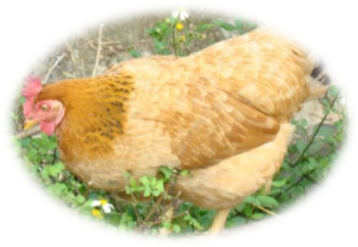
2. Tiếng gà trưa gợi tuổi thơ: về
- Ổ rơm hồng những trứng
- Này con gà mái
mơ – hoa đốm trắng
vàng – óng như màu nắng…
Tiếng gà trưa
Ổ rơm hồng những trứng
Này con gà mái mơ
Khắp mình hoa đốm trắng
Này con gà mái vàng
Lông óng như màu nắng
→ Điệp từ, so sánh, tính từ gợi tả màu sắc
→ Vẻ đẹp tươi sáng, đầm ấm, hiền hoà, bình dị của làng quê và sự gần gũi của con người đối với quê hương.

Slide 9
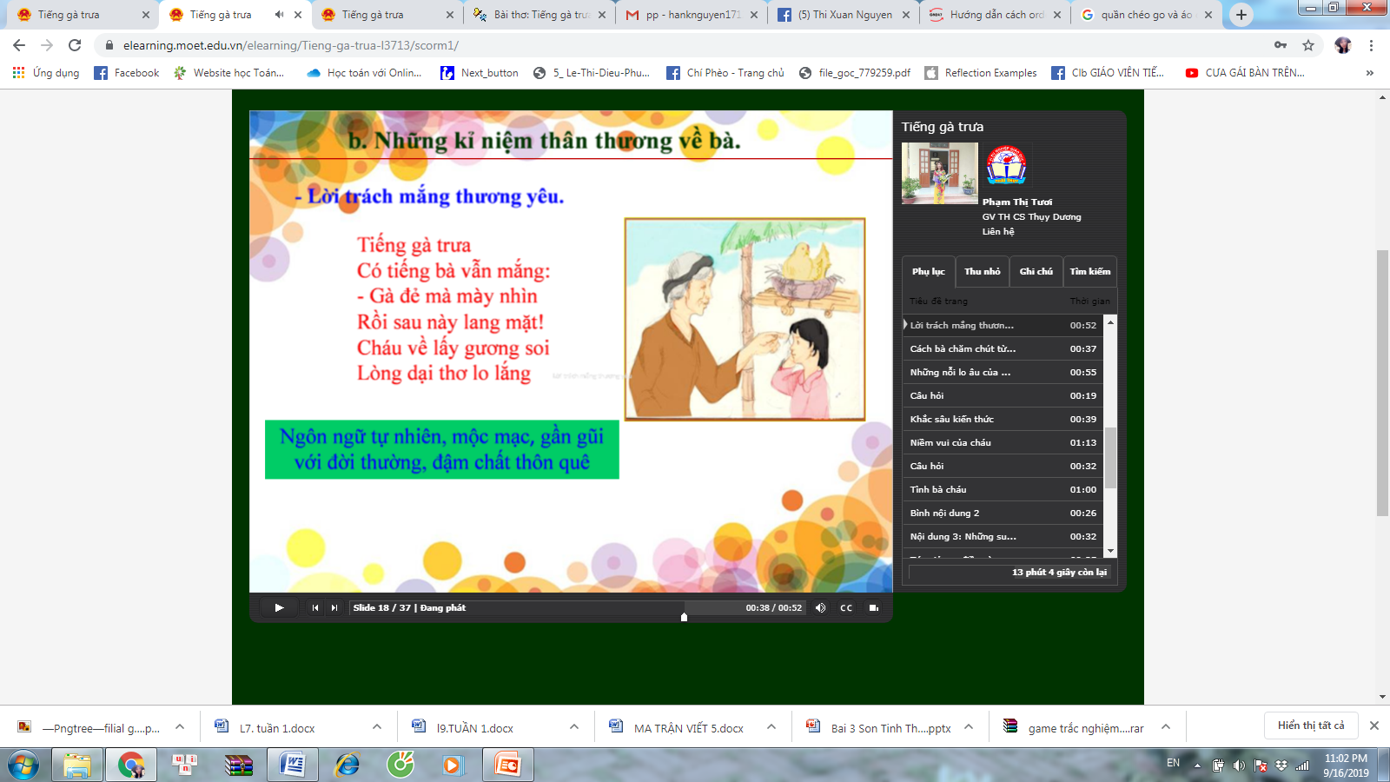
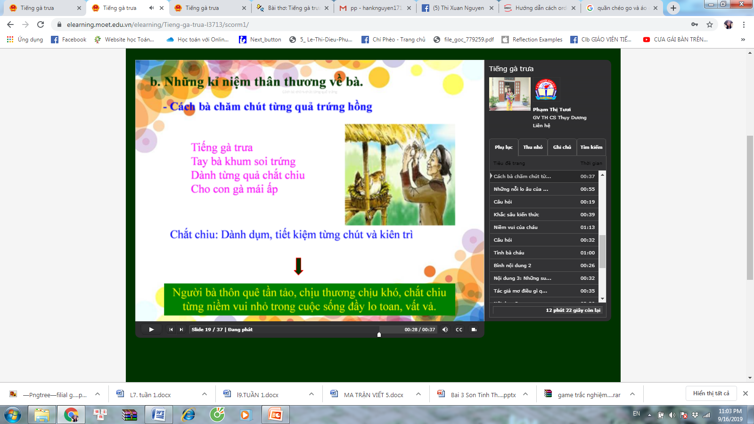
2. Tiếng gà trưa gợi tuổi thơ:
- Có tiếng bà vẫn mắng …
→ Ngôn ngữ tự nhiên, mộc mạc, gần gũi với đời thường, đậm chất thôn quê.
→ Tình yêu thương sâu sắc của bà với đứa cháu nhỏ
- Tay bà khum soi trứng
Dành từng quả chắt chiu…
→ Động từ: “khum”, “soi” + từ láy “chắt chiu”
→ Người bà thôn quê tần tảo, chịu thương chịu khó, chắt chiu từng niềm vui nhỏ trong cuộc sống

Slide 10
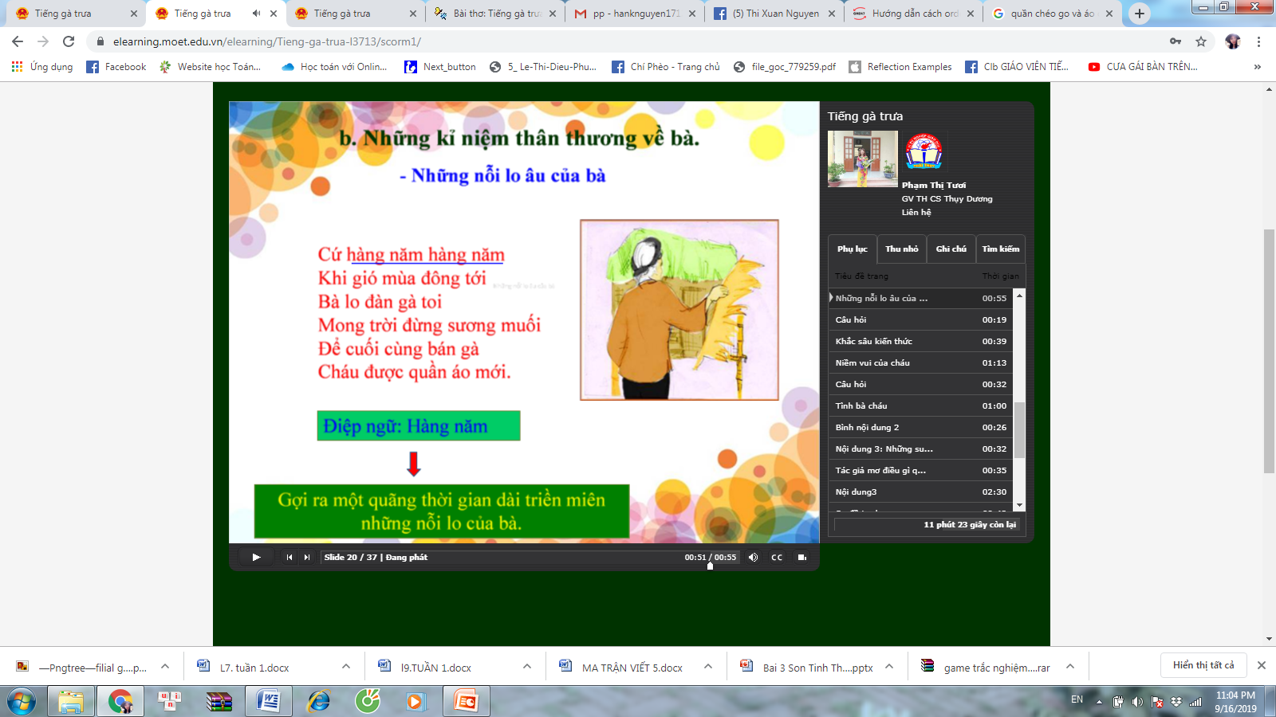
2. Tiếng gà trưa gợi tuổi thơ:
- Cứ hàng năm hàng năm …
Bà lo đàn gà toi…
→ Điệp ngữ: “hàng năm”
→ Gợi ra một quãng thời gian dài, triền miên những nỗi lo âu của bà
➔ Người bà tần tảo, chắt chiu trong cảnh nghèo và dành hết tình yêu thương cho cháu.

Slide 11
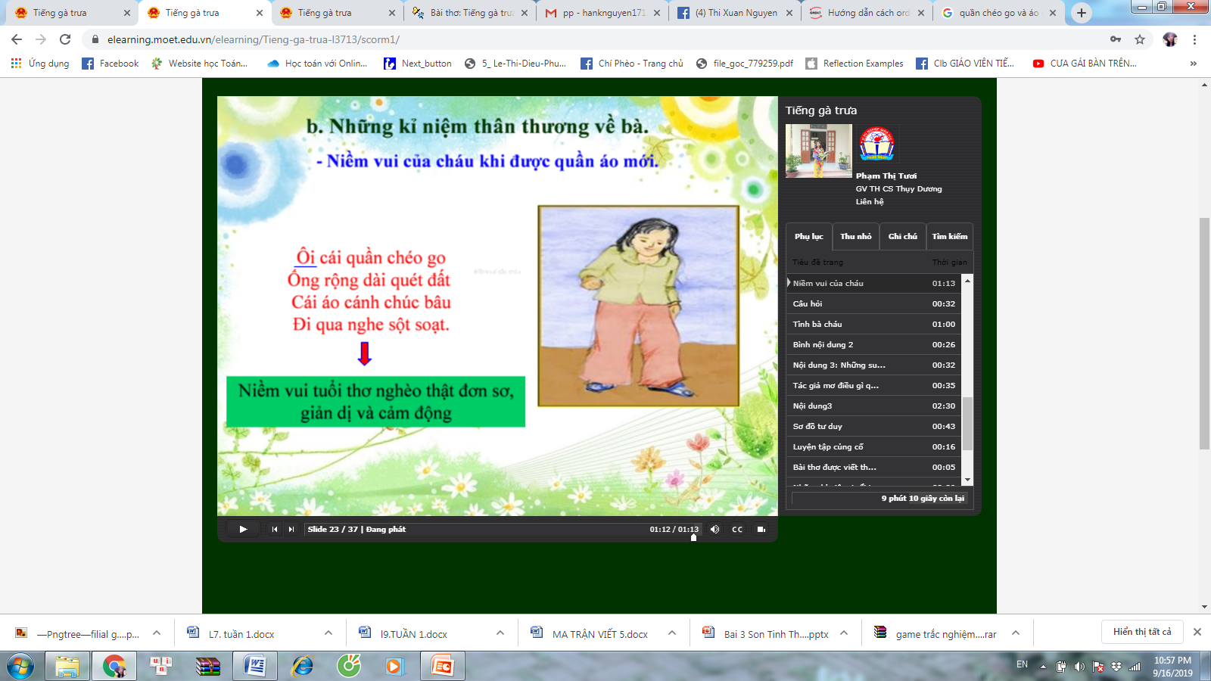
2. Tiếng gà trưa gợi tuổi thơ:
Ôi cái quần chéo go …
Cái áo cánh trúc bâu …
→Niềm vui đơn sơ và ấm áp tình bà cháu.
➔ Kỷ niệm tuổi thơ đẹp đẽ và tình bà cháu sâu nặng thắm thiết.

Slide 12
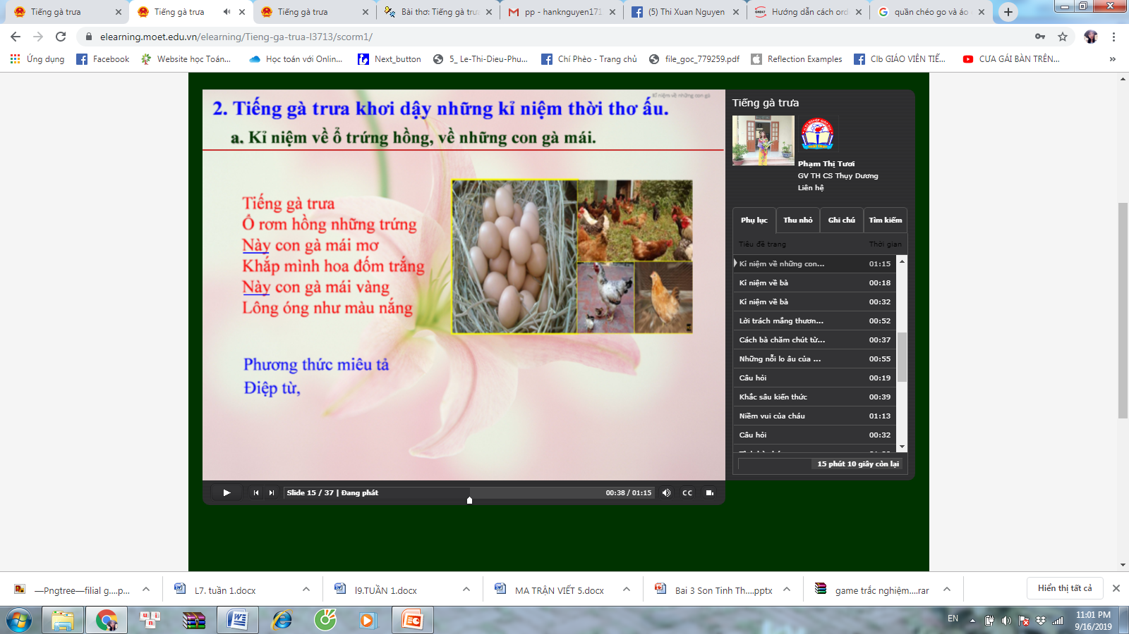
Tiếng gà trưa
Kỉ niệm tuổi thơ
Tình cảm bà cháu
Bà yêu thương, chăm chút cháu
Cháu kính trọng, biết ơn bà

Slide 13
3. Tiếng gà trưa gợi những suy tư của người chiến sĩ:
- Tiếng gà trưa
Mang bao nhiêu hạnh phúc
Cháu chiến đấu…
Vì Tổ quốc
xóm làng
bà
tiếng gà … ổ trứng hồng…
→ Điệp từ “vì”
→ Khẳng định niềm tin vào chân lí của cuộc chiến đấu: Tổ quốc – xóm làng – người bà – tiếng gà, ổ trứng
➔ Tiếng gà đem lại hạnh phúc và tình yêu rộng lớn, sâu sắc, cao cả với đất nước, quê hương

Slide 14
III. Tổng kết: Ghi nhớ SGK/151
1. Nội dung:
Tiếng gà trưa đã gợi về kỷ niệm đẹp đẽ của tuổi thơ và tình bà cháu. Tình cảm gia đình làm sâu sắc thêm tình yêu quê hương đất nước.
2. Nghệ thuật:
Bài thơ theo thể năm tiếng có cách diễn đạt tình cảm tự nhiên và nhiều hình ảnh bình dị, chân thực.

Slide 15
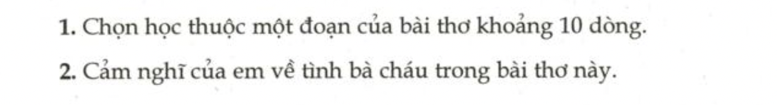
IV: Luyện tập

Slide 16

*Hướng dẫn tự học
* Bài vừa học:
- Học thuộc lòng bài thơ
- Hoàn thành bài tập SGK
- Tìm thêm một số bài thơ của Xuân Quỳnh viết về tình cảm gia đình
Bài mới: Điệp ngữ
Thế nào là điệp ngữ?
Các dạng điệp ngữ?

Slide 17
